Slide 1







$$中3数学$$
多項式÷単項式 ～練習問題①～
たこうしき
たんこうしき
$(問)$ 次の計算をしなさい。
$(1)$ $\left(9y^{2}+6y\right)÷3y$
～式の展開～
$(2)$ $\left(6x^{2}+12x\right)÷2x$
多項式÷単項式
$(3)$ $\left(25a^{2}+15a\right)÷(−5a)$
$(4)$ $\left(−18a^{2}−24a\right)÷(−6a)$
練習問題①

Slide 2


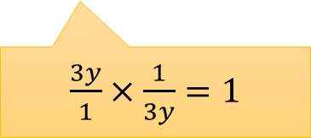
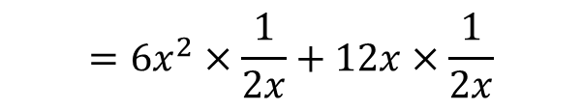
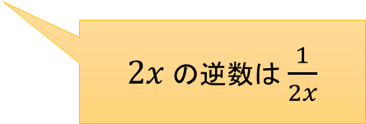

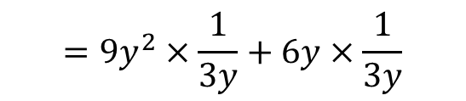


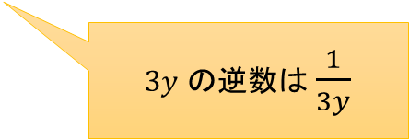



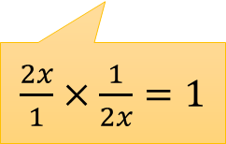



解 説
除法を乗法になおした
$(問)$ 次の計算をしなさい。
$3y$ の逆数は $\frac{1}{3y}$
$$=\left(9y^{2}+6y\right)×\frac{1}{3y}$$
$(1)$ $\left(9y^{2}+6y\right)÷3y$
$$3y$$
$$2$$
$$={9y}^{2}×\frac{1}{3y}+6y×\frac{1}{3y}$$
$\frac{3y}{1}×\frac{1}{3y}=1$
$$=3y+2$$
除法を乗法になおした
$(2)$ $\left(6x^{2}+12x\right)÷2x$
$=\left(6x^{2}+12x\right)×\frac{1}{2x}$
$$3x$$
$$6$$
$2x$ の逆数は $\frac{1}{2x}$
$$={6x}^{2}×\frac{1}{2x}+12x×\frac{1}{2x}$$
$$=3x+6$$
$\frac{2x}{1}×\frac{1}{2x}=1$

Slide 3


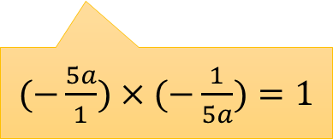
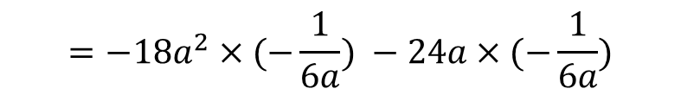
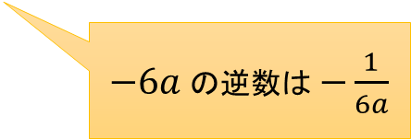
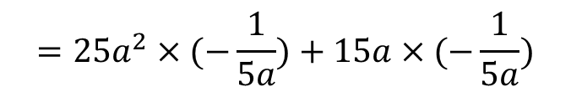

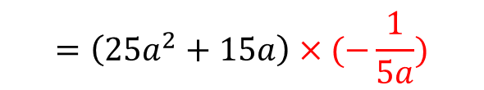
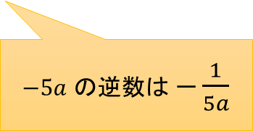



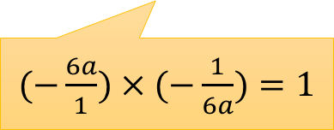



解 説
除法を乗法になおした
$(問)$ 次の計算をしなさい。
$−5a$ の逆数は $−\frac{1}{5a}$
$(3)$ $\left(25a^{2}+15a\right)÷(−5a)$
$$=\left(25a^{2}+15a\right)×(−\frac{1}{5a})$$
$$5a$$
$$3$$
$$={25a}^{2}×(−\frac{1}{5a})+15a×(−\frac{1}{5a})$$
$(−\frac{5a}{1})×(−\frac{1}{5a})=1$
$$=−5a−3$$
除法を乗法になおした
$(4)$ $\left(−18a^{2}−24a\right)÷(−6a)$
$=\left(−18a^{2}−24a\right)×(−\frac{1}{6a})$
$$−3a$$
$$−4$$
$−6a$ の逆数は $−\frac{1}{6a}$
$$={−18a}^{2}×(−\frac{1}{6a}) −24a×(−\frac{1}{6a})$$
$$=3a+4$$
$(−\frac{6a}{1})×(−\frac{1}{6a})=1$

